Slide 1
Direktehjemler
Motorferdsel i utmark uten søknad.

Slide 2
Agenda
Hva er direktehjemlet kjøring
Hvor i loven finner vi det?
Erfaringer fra kommunene
Eksempler på direktehjemlet kjøring
Hva er unntakstilfelle §6?
Lise Sundelin Morottaja

Slide 3
Direktehjemler
Kjøring som en ikke trenger å søke om
Kjøring som er samfunnsnyttig
Bestemt av lovgiver at skal kunne kjøre uten søknad
Nødetatene

Slide 4
Hvor i loven finner vi direktehjemler?
3 steder i loven:
Motorferdselloven § 2
Nasjonal forskrift § 2
Nasjonal forskrift § 3
Lovdata.no eller rettsdata.no
Stortinget

Slide 5
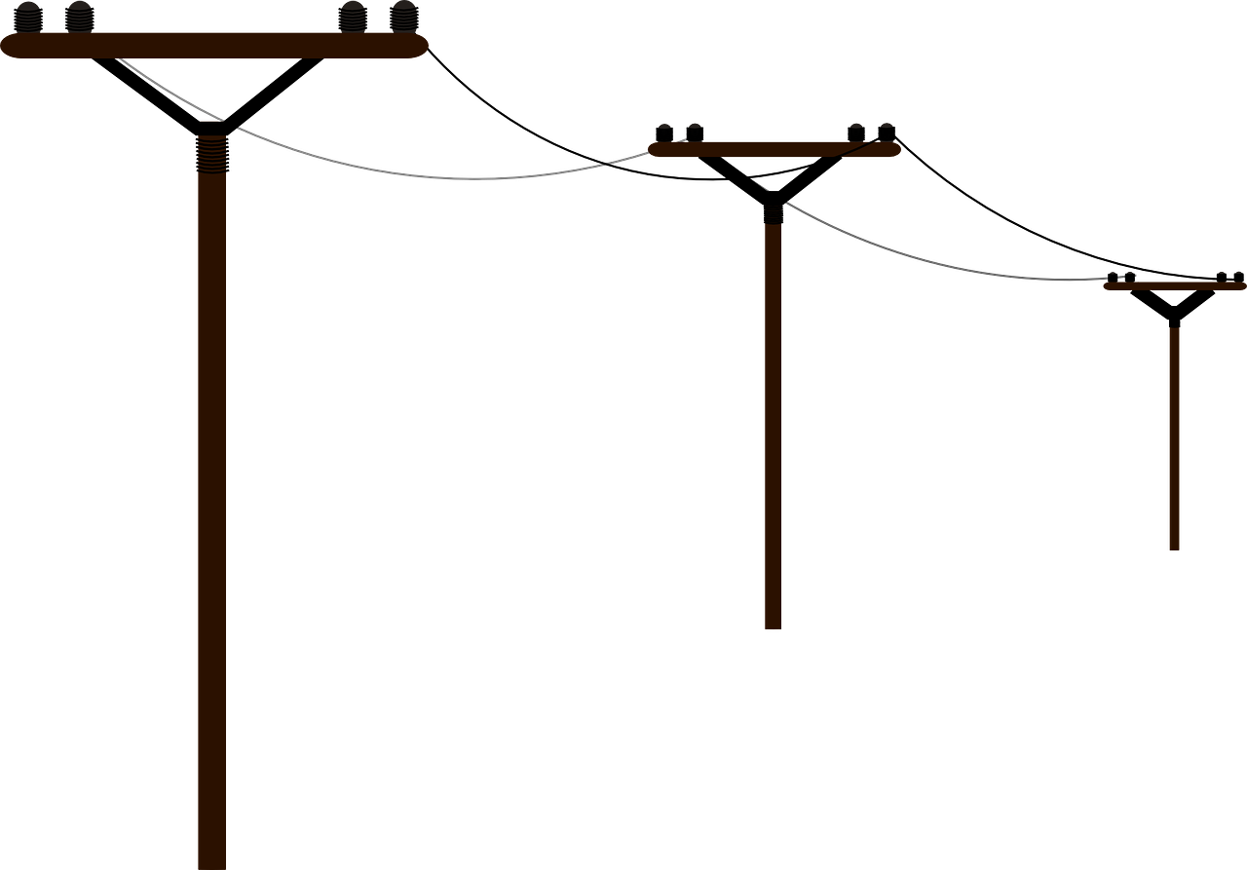
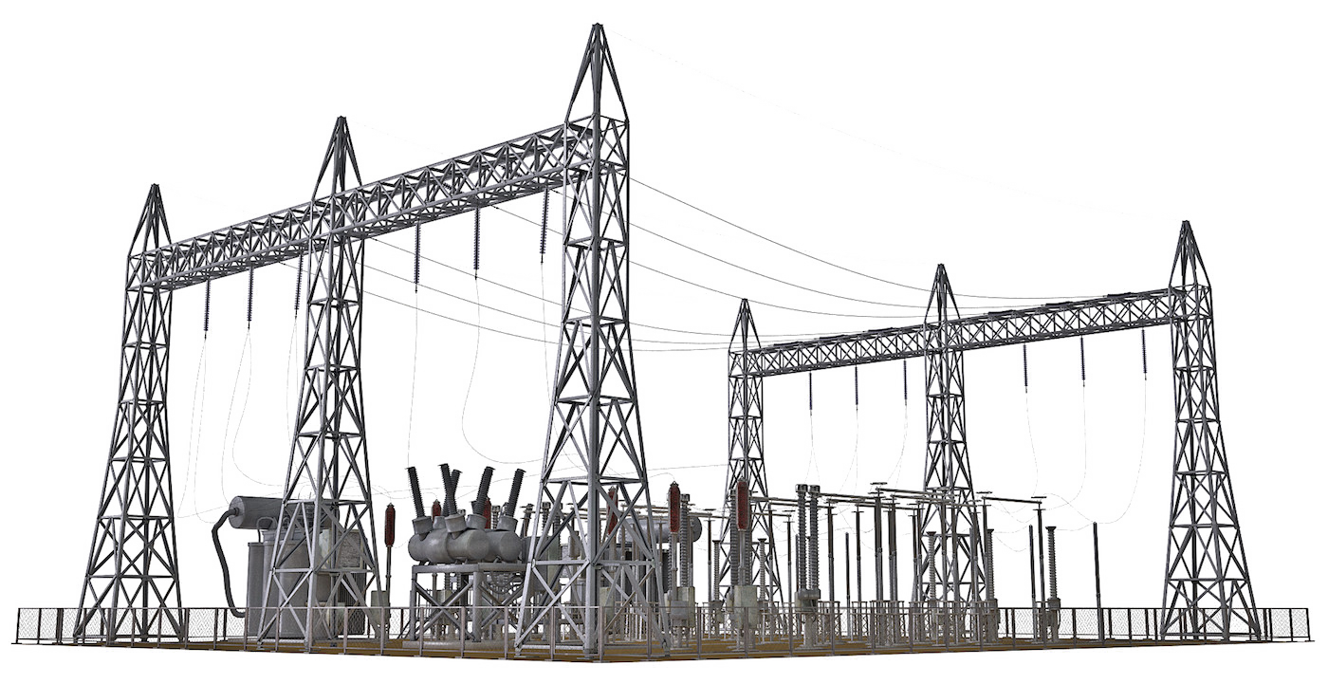
Erfaringer fra kommuner
← Flere behandler §6-saker som er direktehjemlet kjøring.
Eksempel fra kommuner
Politiets øvelser
Redningstjenestens øvelser
Kjøring til vannverk
Sjekk av anlegg (strøm, radar osv)
Istoc

Slide 6
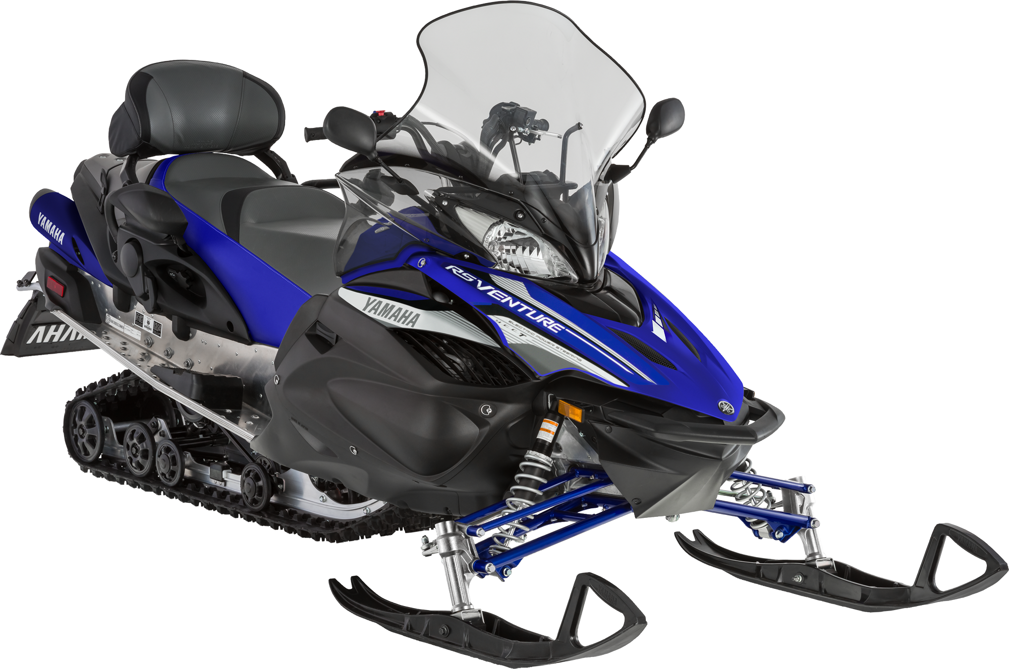
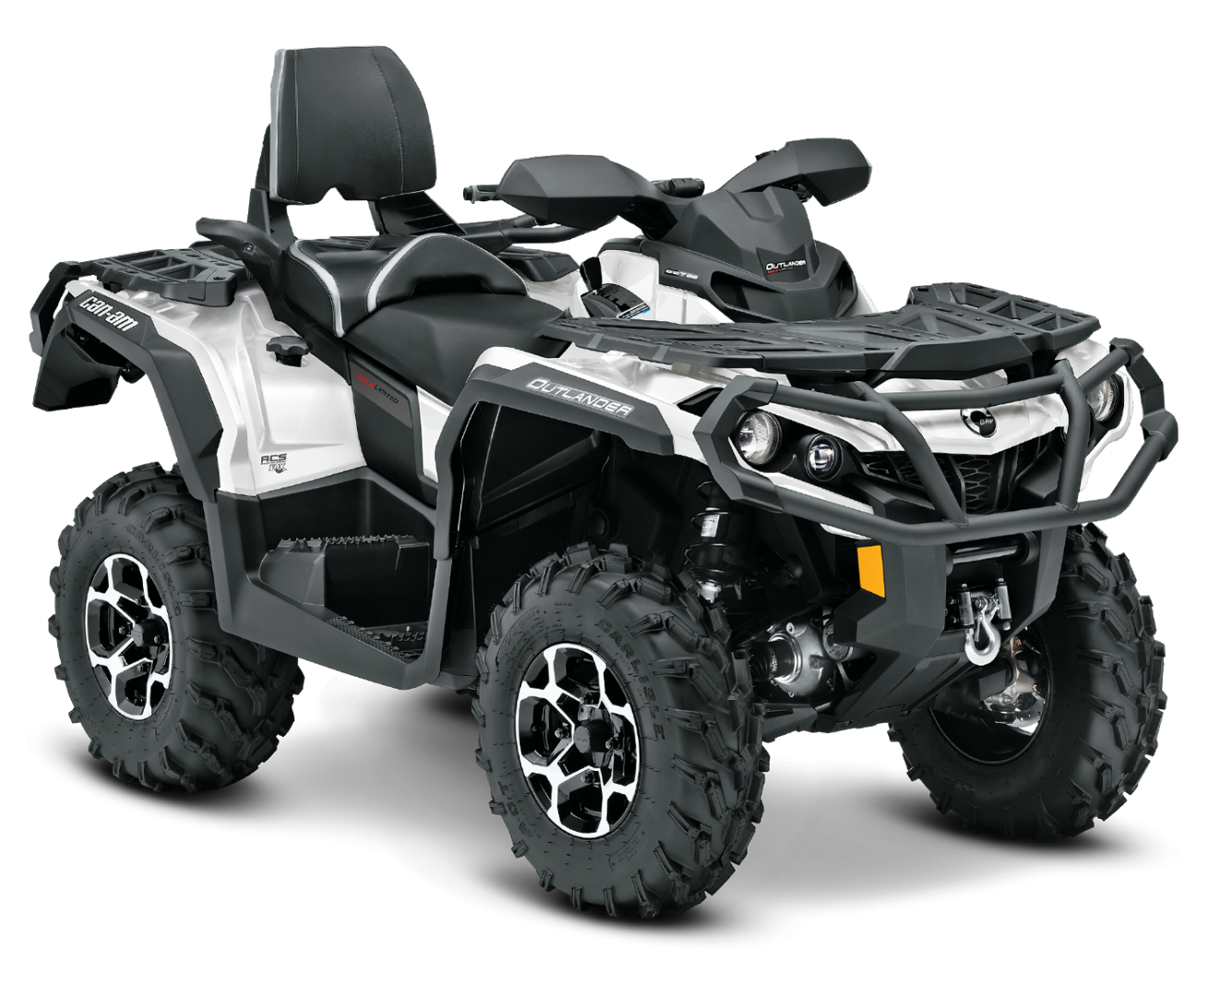
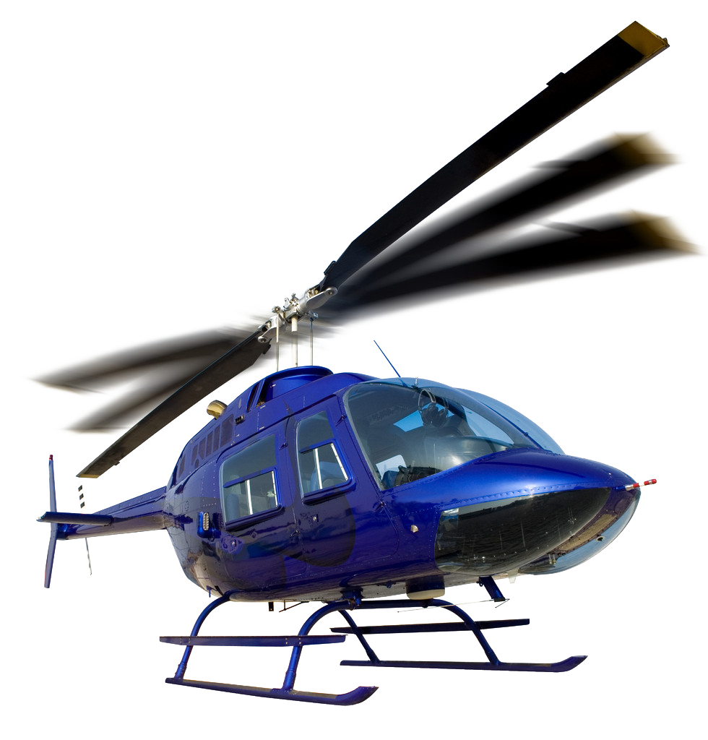
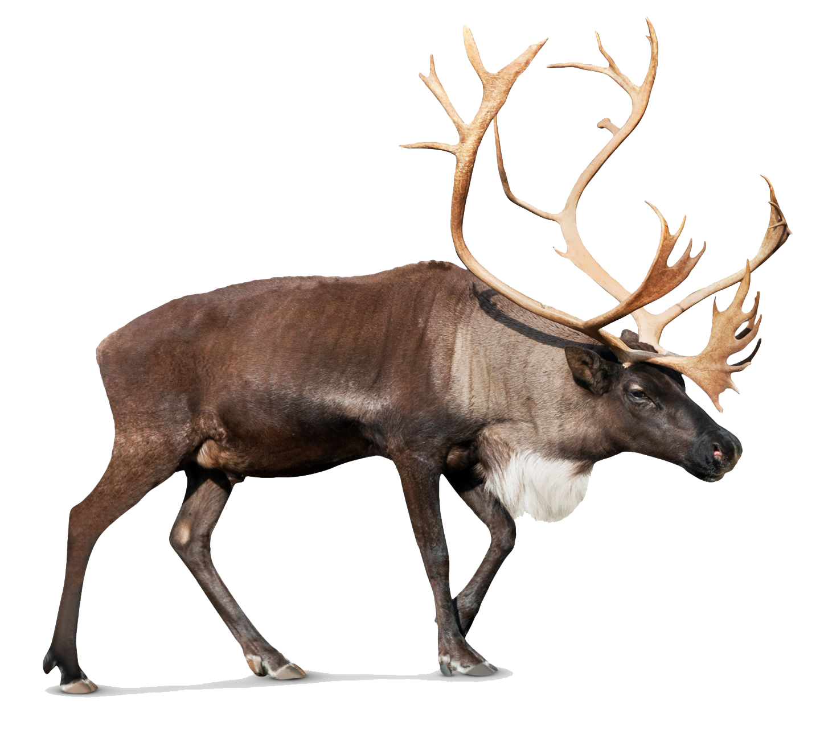
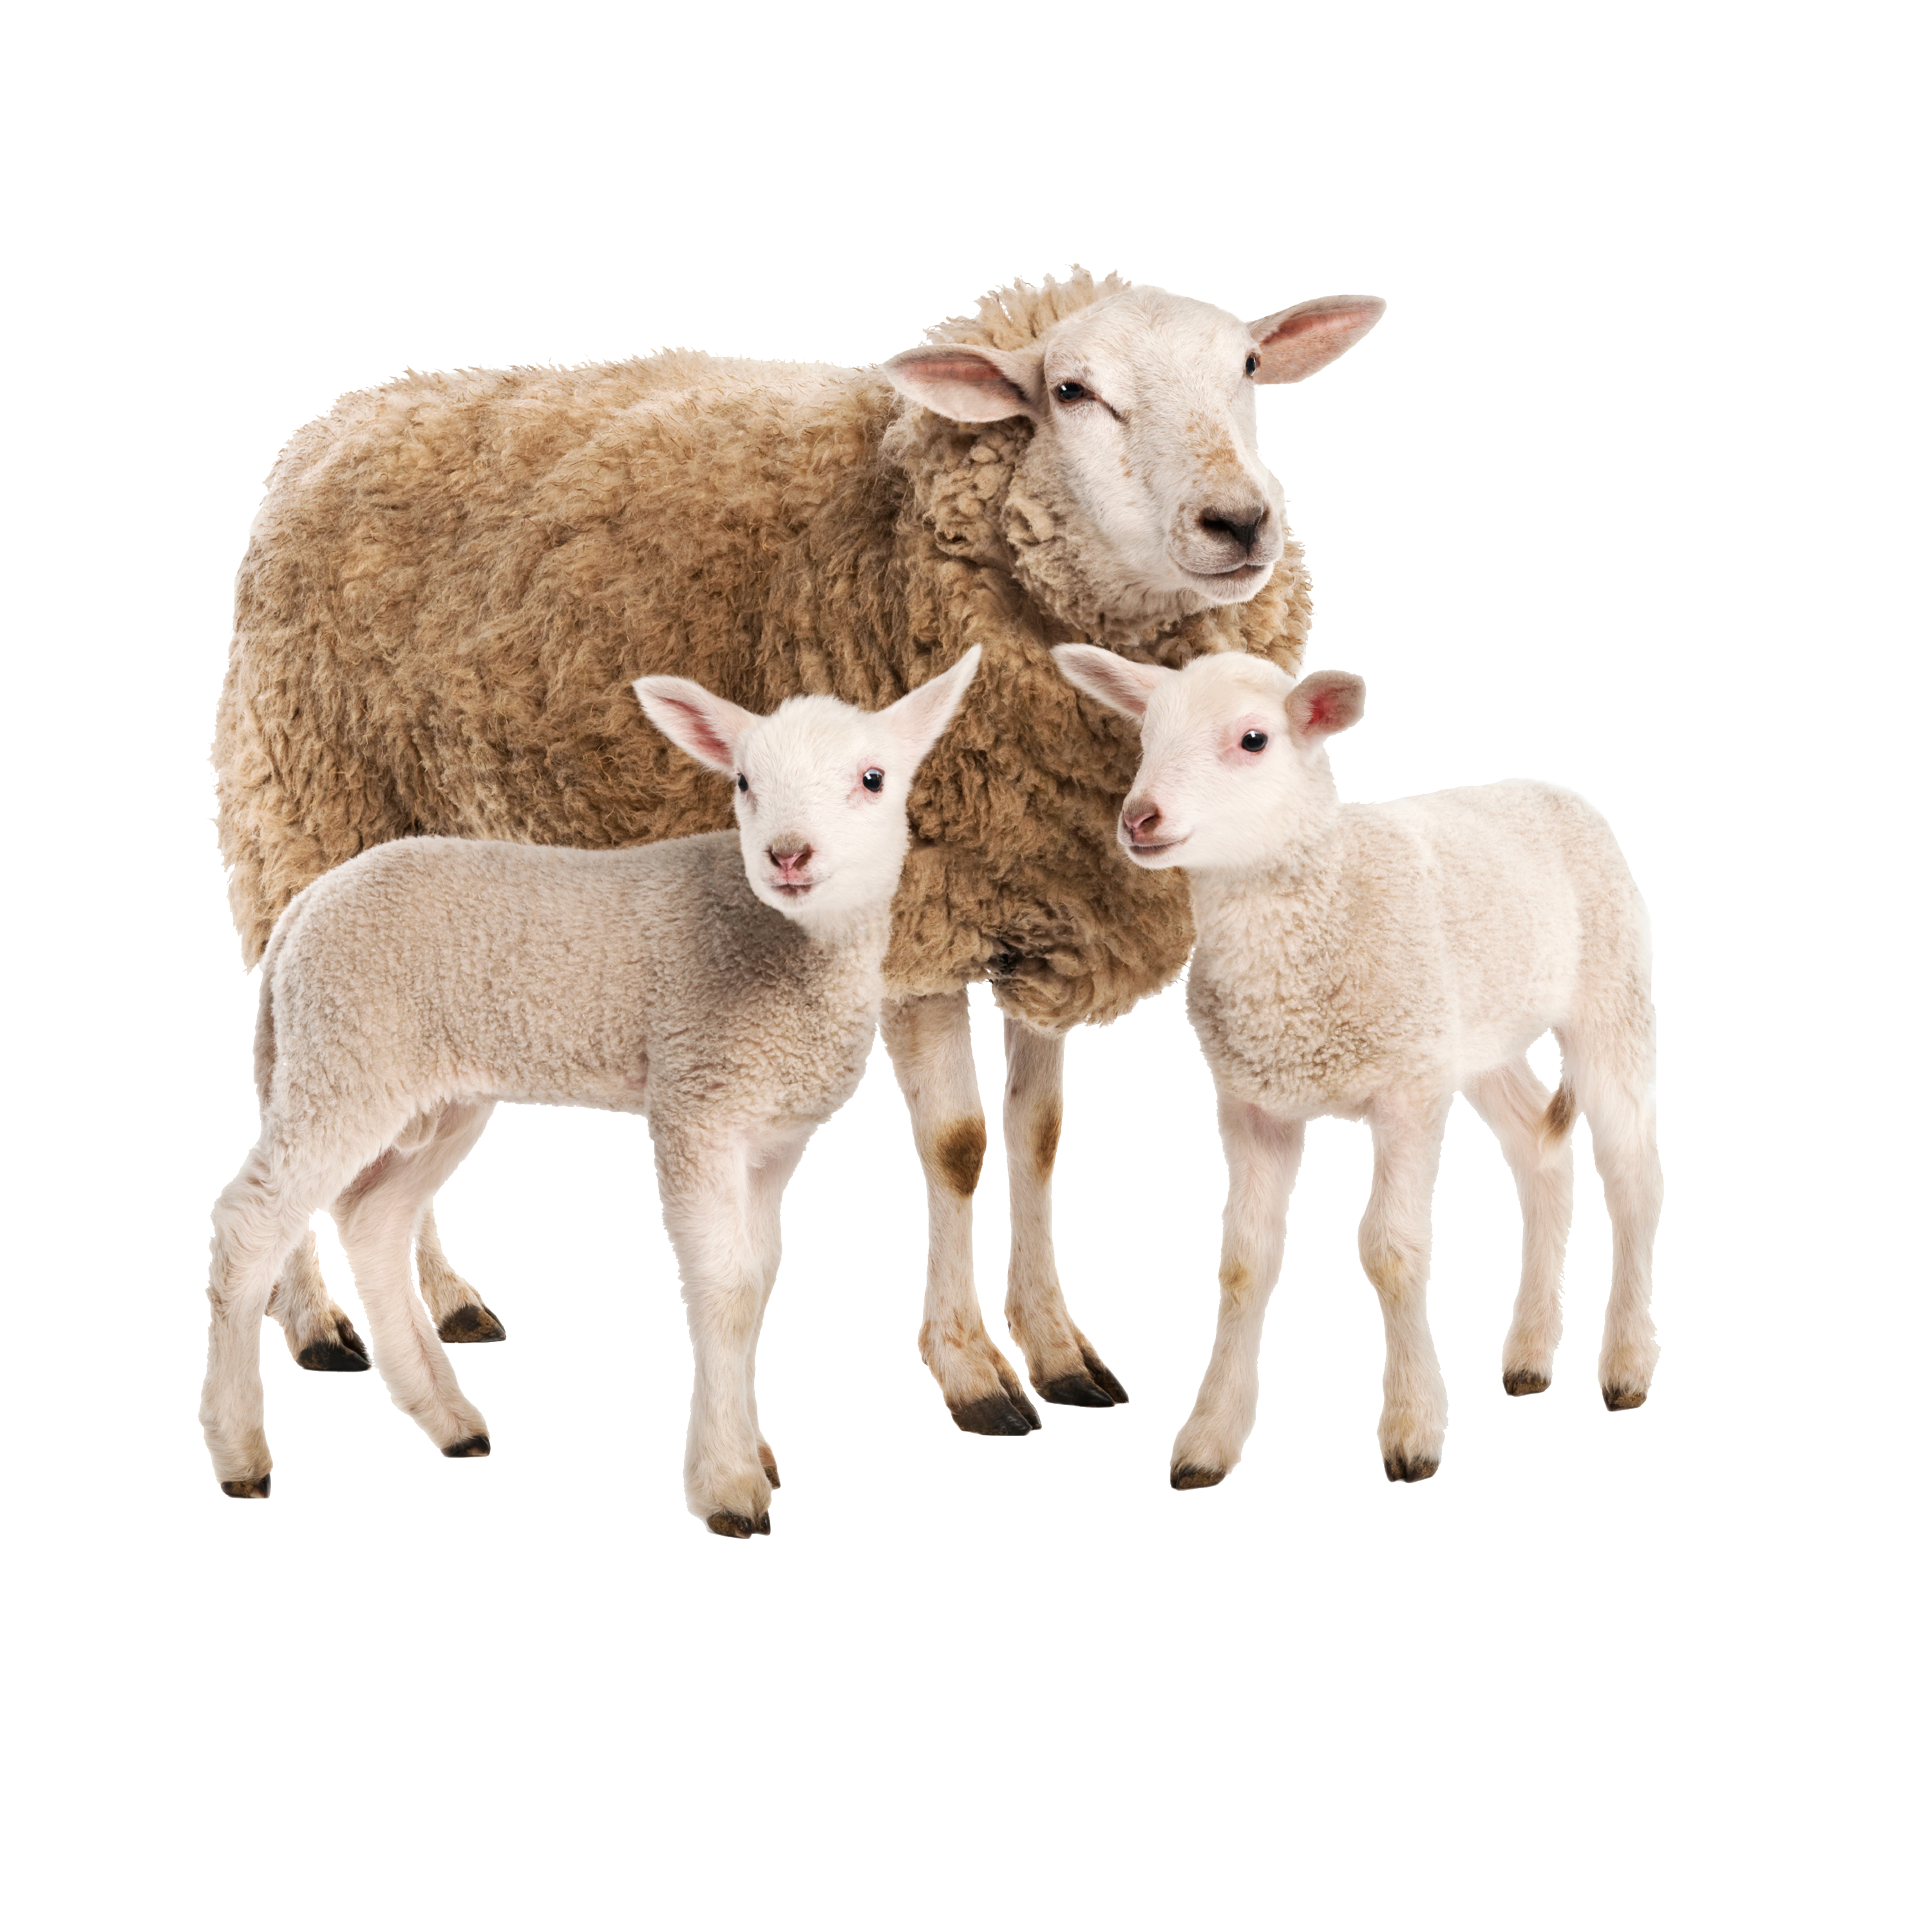
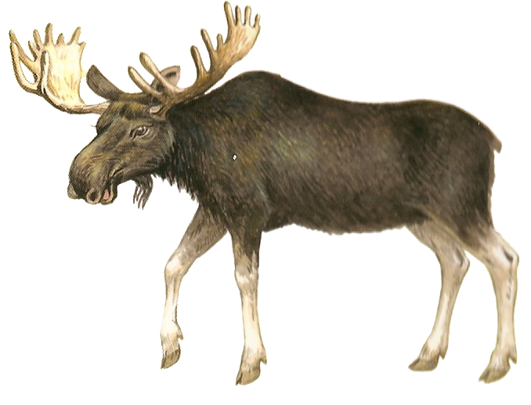
direktehjemlet kjøring barmark + vinterføre:
Veger og anlegg
Reindrift-, jordbruk- og skogbruks-næring
Oppsyn og tilsynstjeneste
Forsvarets øvelser
Transport av felt elg
Post og teletjenester

Slide 7
Eksempel på hva som er direktehjemlet kjøring vinterføre:
Byggetillatelse
Kommunalt ettersøkslag
Turistanlegg
Vitenskapelige undersøkelser
Ved til fast bopel
Skiløyper
kommunalt ettersøklag

Slide 8
NF § 6
← Er det unntakstilfelle?
Nei? Da skal det mest sannsynlig ikke behandles etter denne bestemmelsen.
Gjør dere en feil kan denne følge dere i 30år, vi følger vaner.
Ring/send mail om du er usikker.
Istoc

Slide 9
Ravensburg

Slide 10
Fagsamling i Tromsø
Tirsdag (middag) og onsdag (samling) 20 – 21. September
Vi dekker alle utgifter
Invitasjon kommer idag
Vi skal få info om ny motorferdsellov! → Få med dere politikerne.
Nettverksbygging
Siste nytt fra forvaltningen
VisitNorway

Slide 11
Evaluering
Ta dere 4 min til evaluering, det hjelper oss veldig!
Vi sender dere link til evaluering på mail etter kurset.
Lise Sundelin Morottaja

